Slide 1
Курсовая работа
По предмету: «Разработка приложений в визуальных средах»
Выполнил ст.гр. 10701118 дубоделов а.в.

Slide 2
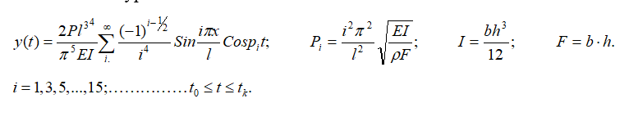
Тема курсовой работы: «Разработка приложения анализа поперечных динамических перемещений стержня при внезапном снятии силы»
Свободно опертый стержень прогнулся под действием силы Р, приложенной к середине пролета. Поперечные динамические перемешения стержня при колебаниях, возникающих от внезапного снятия силы Р, описываются уравнением:

Slide 3
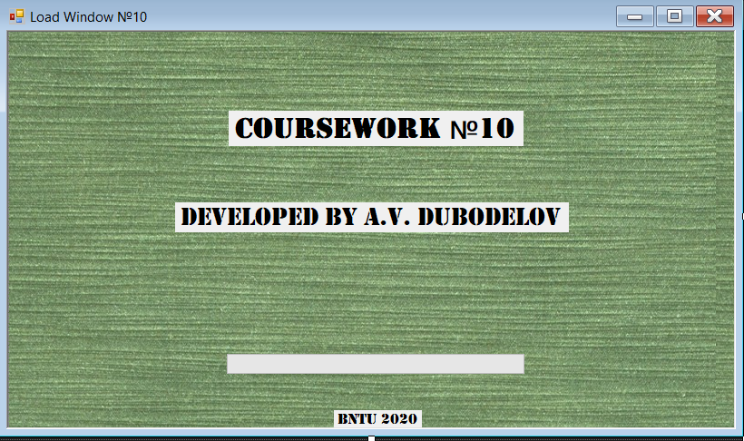
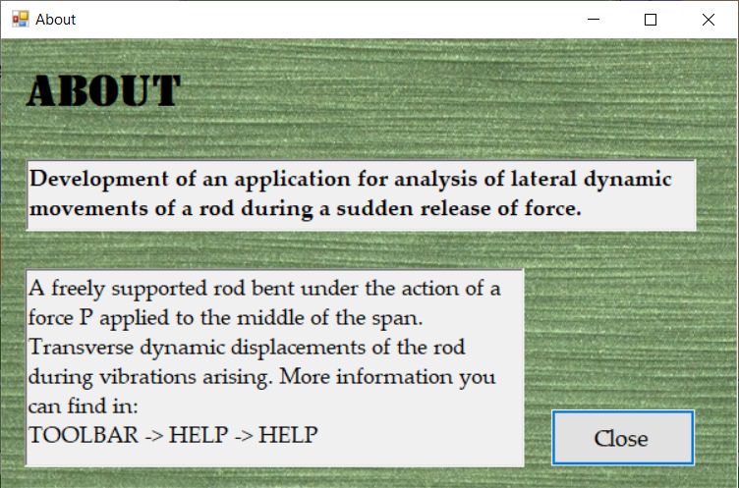
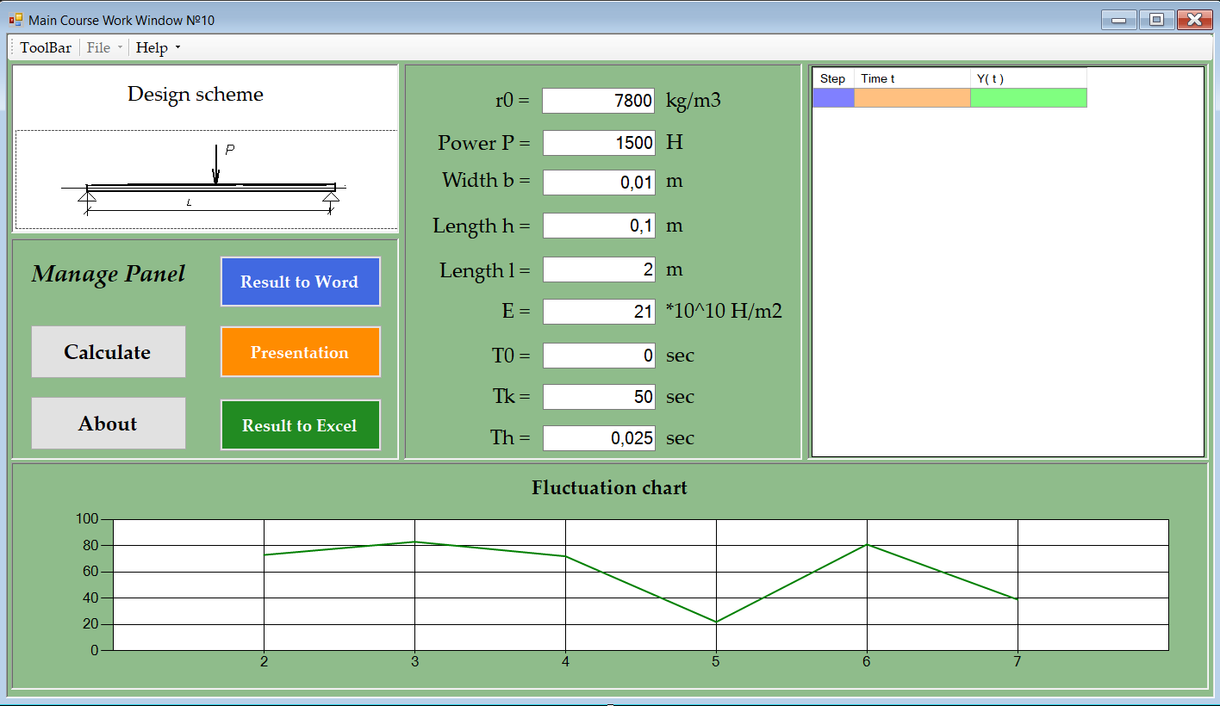
Интерфейсы программы
Окно загрузки
Окно About
Главное окно

Slide 4
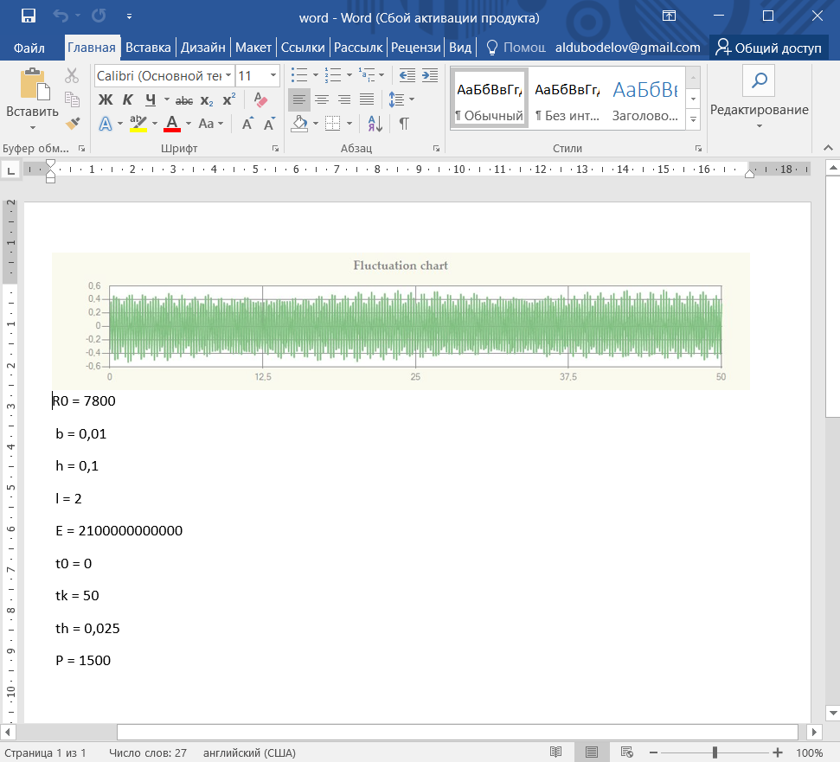
Дополнительные возможности (word)

Slide 5
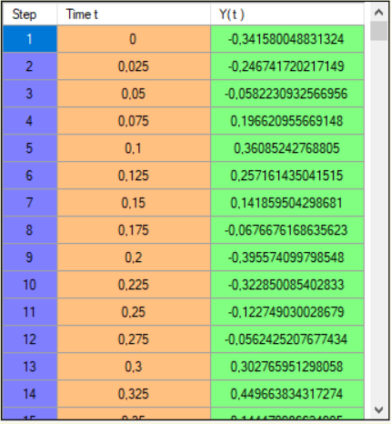
Дополнительные возможности (excel)

Slide 6
Дополнительные возможности (PowerPoint)
Презентацию Вы просмотрели сейчас.
Благодарю за внимание.

